Slide 1
Invertible Diffusion Models for Compressed Sensing
2022158034 조장혁

Slide 2

DDNM
디노이징 + 측정 일관성 보정(RND) + 재노이징
CS 문제에서 DDNM의 성능 제한됨
CS?
압축 센싱 : 불확실한 선형 시스템에 대한 솔루션을 찾아 신호를 효율적으로 수집하고 재구성하는 신호 처리 기술

Slide 3
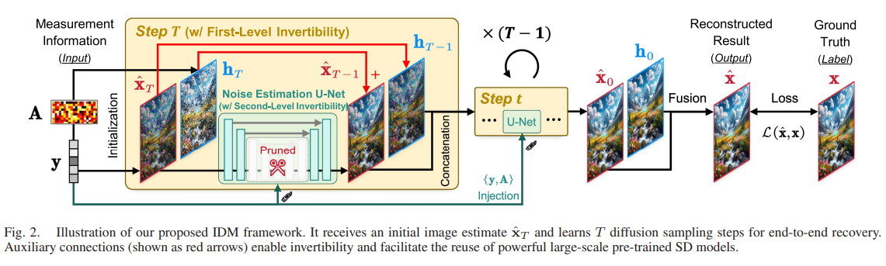




샘플링 과정 training

Slide 4


초기화 전략

Slide 5
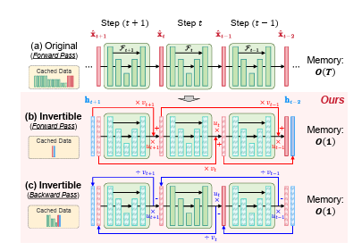


샘플링 스텝

Slide 6
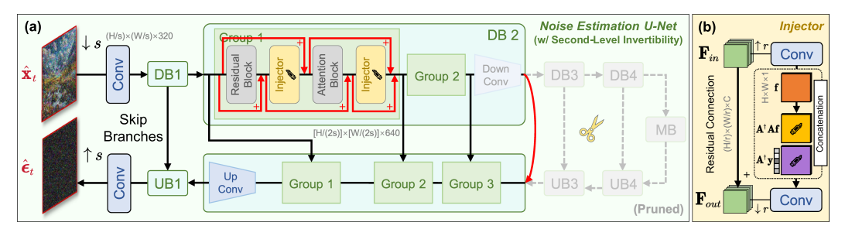
노이즈 추정기 - UNet

Slide 7
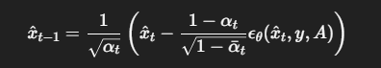

Slide 8
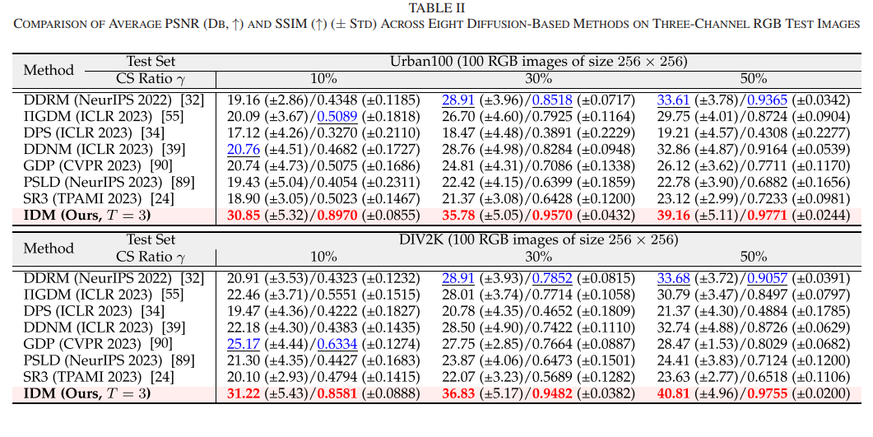
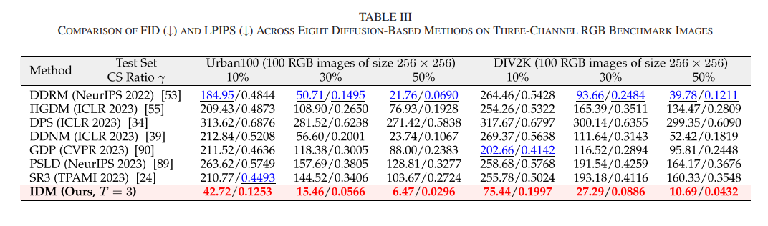

Slide 9
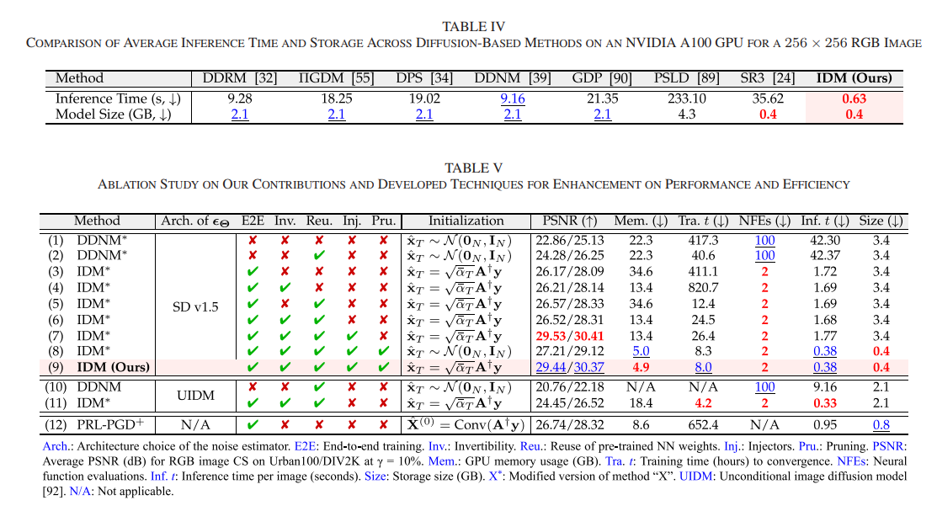
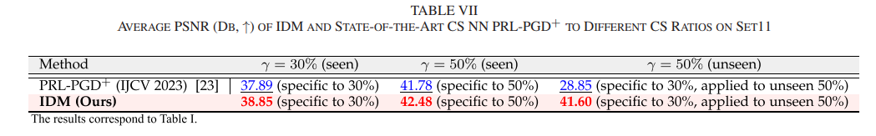

Slide 10
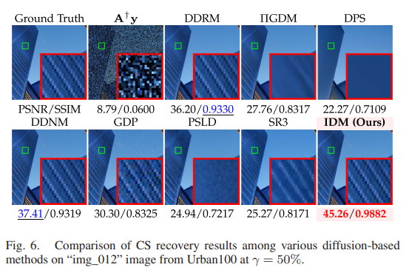
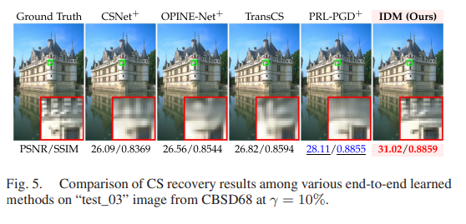

Slide 11
